Slide 1

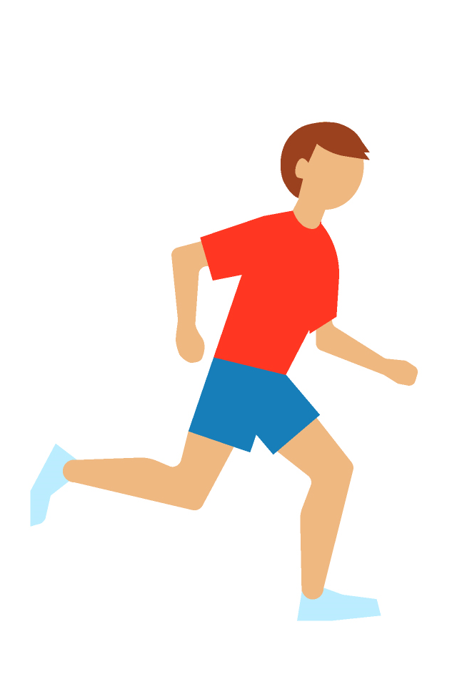
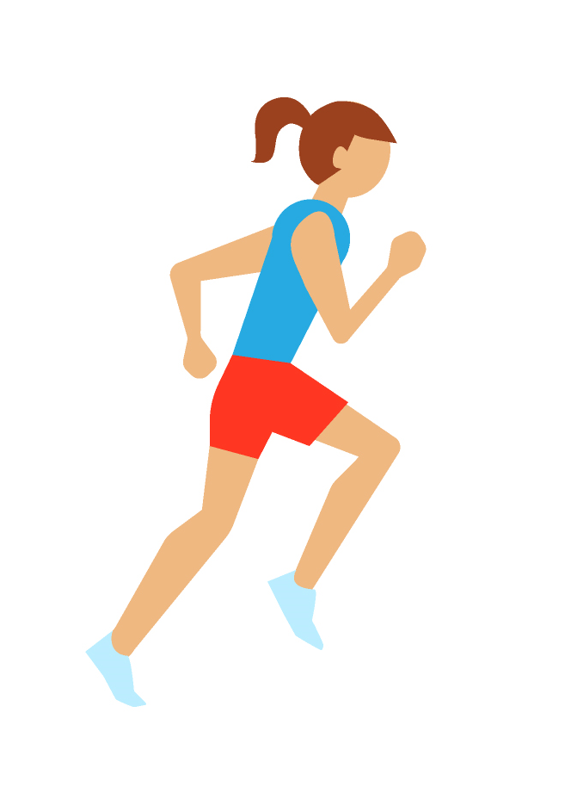
步行和跑步的益处
教育局
课程发展处
体育组制作
2022年

Slide 2
步行
步行是最简单和安全的运动，也是最有效促进健康的运动之一。
步行运动分为漫步行(Health walking)、健步行(Fitness walking)、急步行(Speed walking)和竞步行(Race walking)四大类。
研究证实，经常急步行（在15至20分钟内走完1,600米），发展成终生习惯，对身体健康有长远的益处。
以中等速度步行 30 分钟，你可以累积 3000至4000步
参考数据：《运动与健康-急步行》（卫生署）
https://www.chp.gov.hk/tc/static/90005.html

Slide 3
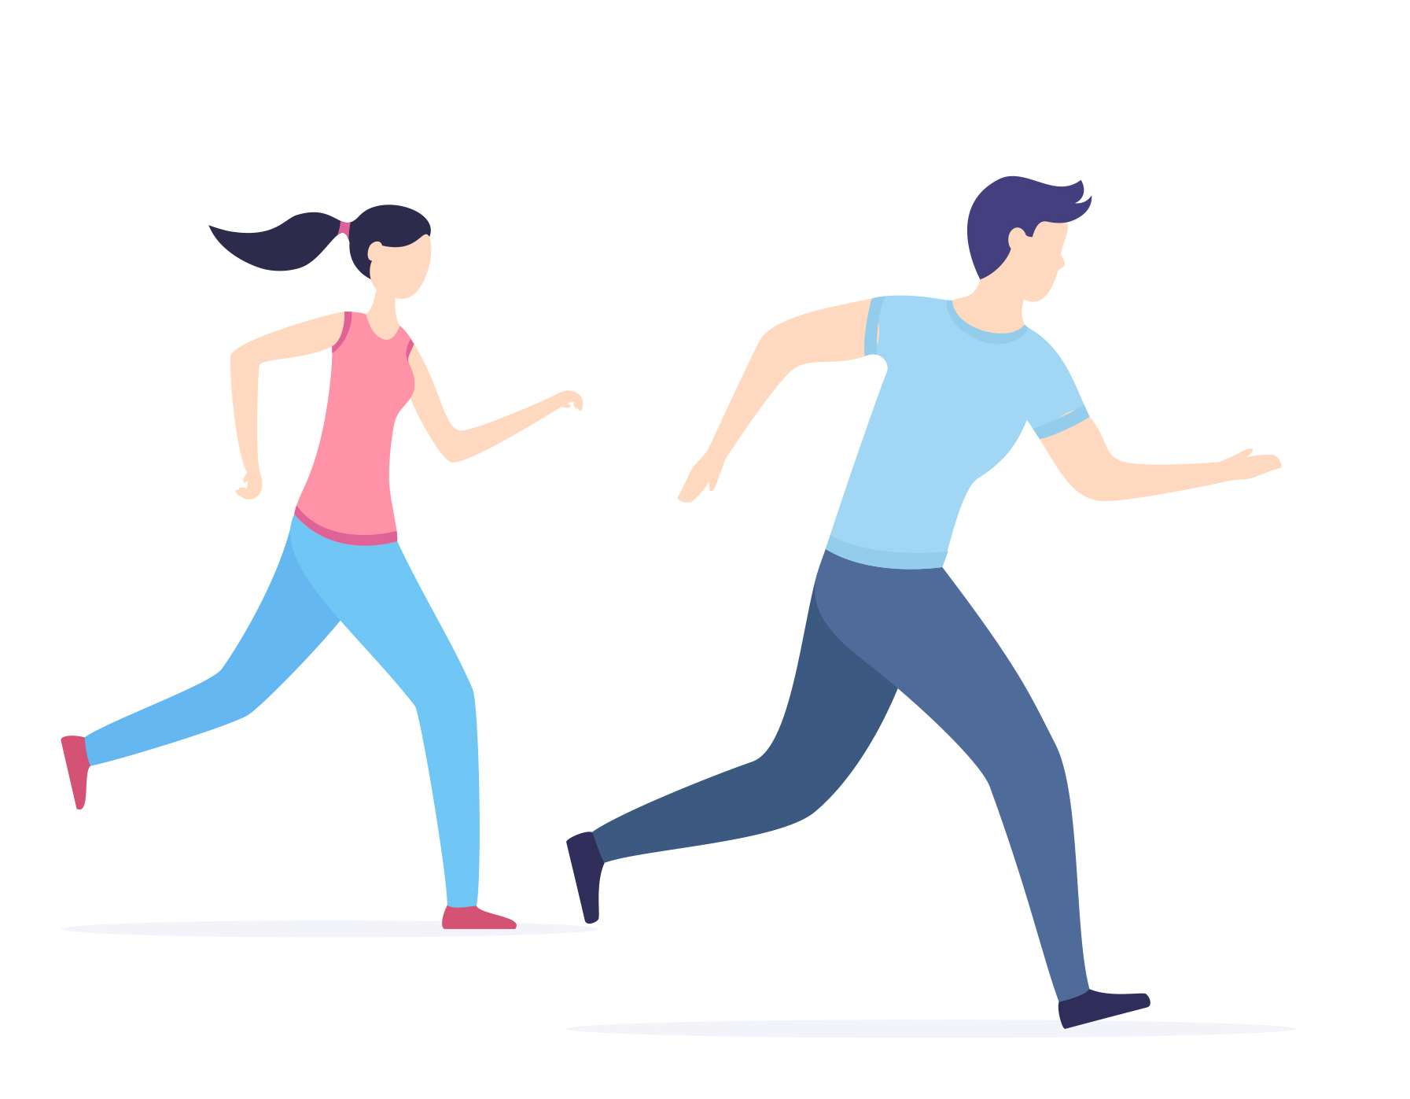
急步行的益处
消耗热量，有助控制体重
减低患上心脏病、高血压及糖尿病的机会
改善心肺功能
降低血液的胆固醇水平
使头脑灵活，增强记忆
预防骨质疏松症
使骨骼、肌肉及关节强健
参考数据：《运动与健康-急步行》（卫生署）
https://www.chp.gov.hk/tc/static/90005.html

Slide 4
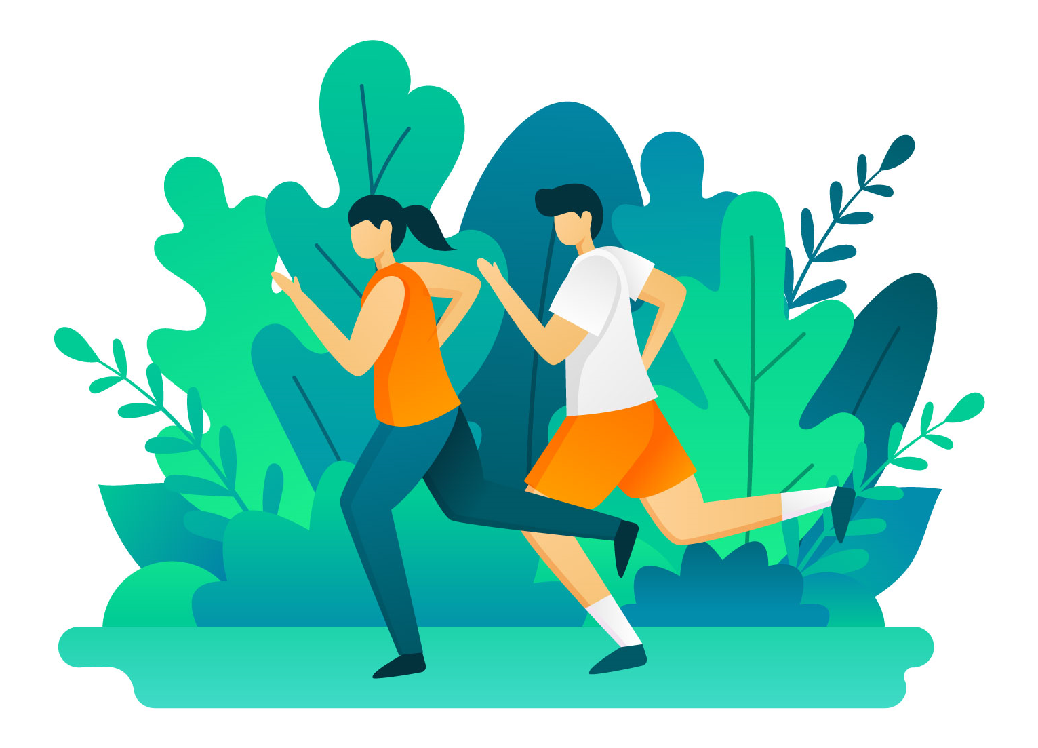
跑步
跑步是有氧运动，可锻炼心肺功能和增强耐力。
初学者可按个人体能情况由每节不少于10分钟做起。
过重、肥胖、慢性疾病患者或有关节毛病人士应先以「健步行」开始，待身体适应后，才逐步开始练习跑步。
参考数据：《健康跑步指南》（卫生署及康乐及文化事务署共同制作）
https://www.lcsd.gov.hk/en/healthy/common/download/running.pdf

Slide 5

跑步的益处
强身健体，增强心肺功能
消耗热量，有助控制体重
减低因过重而患上多种不同的慢性疾病（如高血压、糖尿病、心血管疾病）的风险
预防中风、骨质疏松、部分癌症（例如：大肠癌）等疾病
调适心情，纾缓生活压力
有助结交朋友，扩阔社交圈子
容易学习，花费甚少
参考数据：《健康跑步指南》（卫生署及康乐及文化事务署共同制作）
https://www.lcsd.gov.hk/en/healthy/common/download/running.pdf

Slide 6
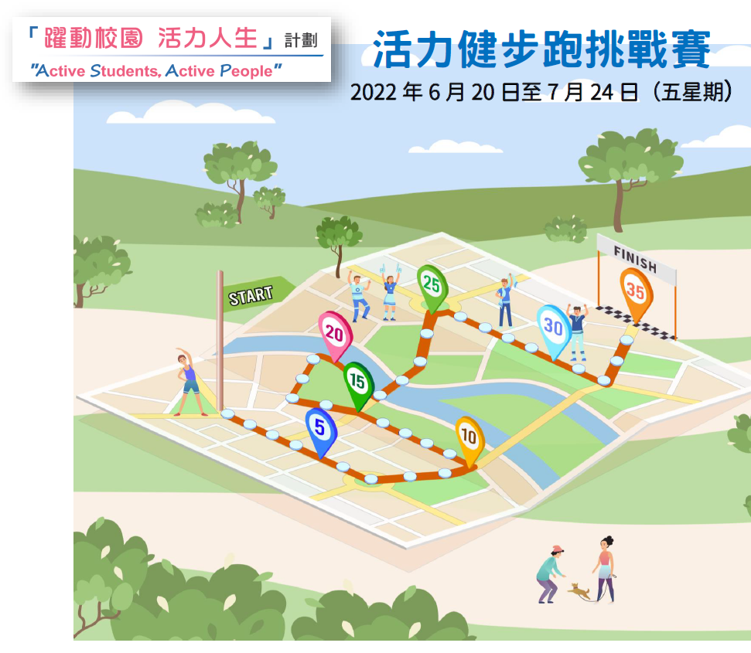
「跃动校园 活力人生」计划 －活力健步跑挑战赛
参赛组别：小学组及中学组
参赛资格：全港中小学生
挑战期间：2022年6月20日（一）至7月24日（日）（五星期）
学生于上述挑战赛的表现达指定水平，便可获得金、银或铜章证书 （电子奖状）
金章 | 银章 | 铜章
挑战赛期间累积步数 达100,000步 或 任何30天完成 健步跑达30分钟 | 挑战赛期间累积步数 达85,000步 或 任何25天完成 健步跑达30分钟 | 挑战赛期间累积步数 达70,000步 或 任何20天完成 健步跑达30分钟

Slide 7
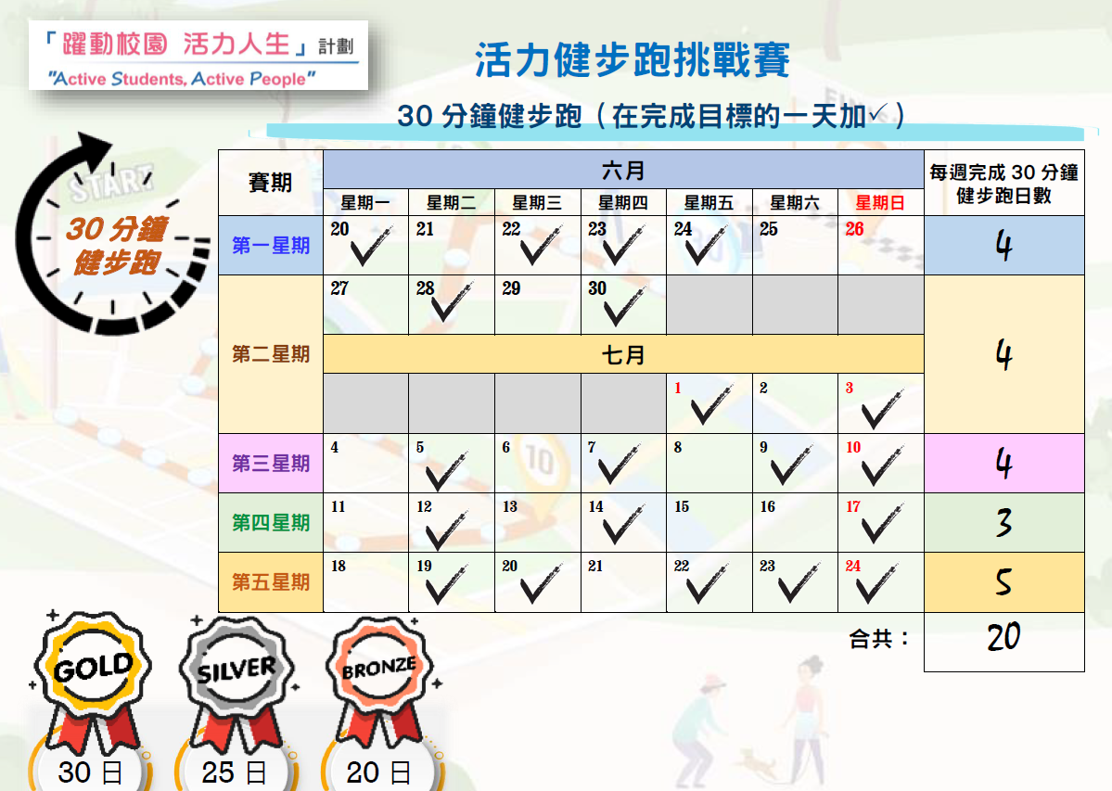

活力健步跑挑战赛纪录表
参考例子(一)
学生可选取表格甲「30分钟健步跑」或表格乙「累积步数」以记录进程。
● 表格甲： 「30分钟健步跑」

Slide 8
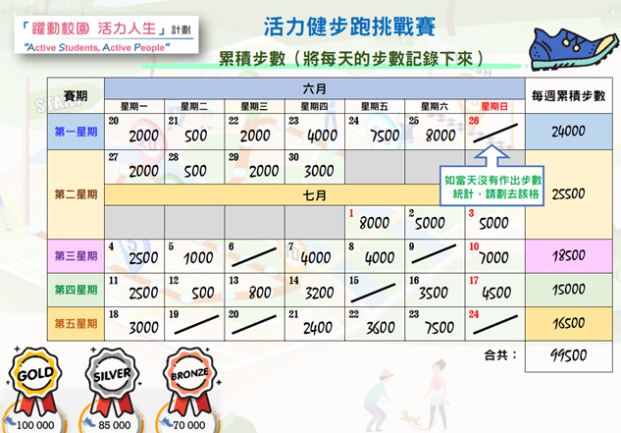

活力健步跑挑战赛纪录表
参考例子(二)
学生可选取表格甲「30分钟健步跑」或表格乙「累积步数」以记录进程。
● 表格乙：累积步数

Slide 9
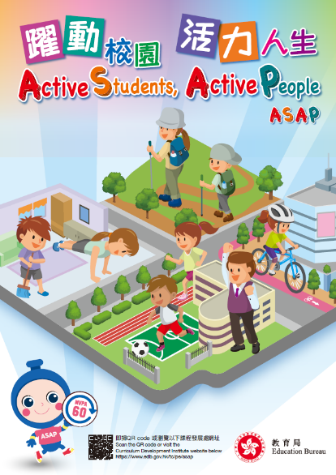
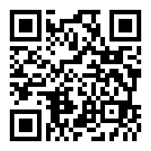
有关「ASAP」计划详情，请浏览www.edb.gov.hk/tc/pe/asap

